Slide 1
PRAKTIKUM METODE NUMERIK
Pertemuan 8 : Persamaan Differensial Biasa

Slide 2
Posttest
Apa yang anda ketahui tentang persamaan differensial biasa ?
Apa perbedaan antara persamaan differensial biasa dengan persamaan differensial parsial ?
Sebutkan 3 metode penyelesaian persamaan differensial biasa ?

Slide 3
Persamaan Differensial Biasa
PDB adalah sebuah persamaan dari satu variabel bebas beserta derivatif – derivatif dari fungsi variabelnya.

Slide 4
Perbedaan Persamaan Differensial Biasa Dengan Persamaan Differensial Parsial
Biasa : 1 variabel ( usually )
Parsial : 2 atau lebih variabel ( Remember in Calculus I when you get differensial with parsial differensial )
Pada matkul ini hanya membahas PDB. Kalau mau tau lanjut tentang PDP, bisa baca buku atau tanya teman mahasiswa/i Matematika sama Fisika ☺

Slide 5

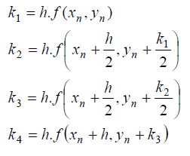
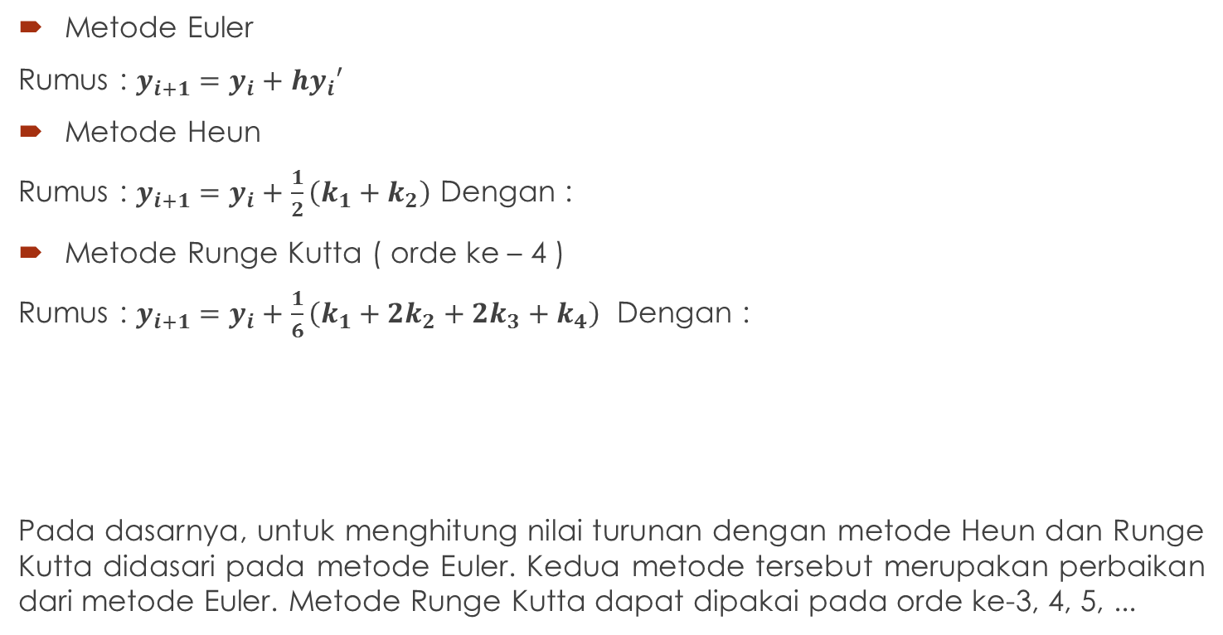
Metode Penyelesaian Persamaan Differensial Biasa
Metode Euler
Rumus : $y_{i+1}=y_{i}+hy_{i}′$
Metode Heun
Rumus : $y_{i+1}=y_{i}+\frac{1}{2}\left(k_{1}+k_{2}\right)$ Dengan :
Metode Runge Kutta ( orde ke – 4 )
Rumus : $y_{i+1}=y_{i}+\frac{1}{6}\left(k_{1}+{2k}_{2}+{2k}_{3}+k_{4}\right)$ Dengan :
Pada dasarnya, untuk menghitung nilai turunan dengan metode Heun dan Runge Kutta didasari pada metode Euler. Kedua metode tersebut merupakan perbaikan dari metode Euler. Metode Runge Kutta dapat dipakai pada orde ke-3, 4, 5, ...

Slide 6
Let’s go to coding MATLAB ☺

Slide 7

Contoh
Diberikan $y^{′}=\frac{x^{2}−1}{y}$, gambarlah grafik penyelesaian persamaan differensial dengan a = 2, b = 5 dengan n = 10 dengan metode Euler, Heun, dan Runge Kutta !

Slide 8

Contoh
First, you must determine y eksak. How ? Look at this :
$$y^{′}=\frac{x^{2}−1}{y}$$
$$\frac{dy}{dx}=\frac{x^{2}−1}{y}$$
$$y.dy=\left(x^{2}−1\right)dx$$
$$\int{y dy}=\int{\left(x^{2}−1\right)dx}$$
$$\frac{1}{2}y^{2}=\frac{1}{3}x^{3}−x$$
$$y= \sqrt{\frac{2}{3}x^{3}−2x}$$

Slide 9
Finish Any Question ?
Sekarang lanjut ke post test !

